Slide 1

谜 语
小小伞兵，随风飞；
飞到东来，飞到西；
飞到路边田野里；
安家落户生根基。

Slide 2


8 蒲公英
执教人 王素桢

Slide 3
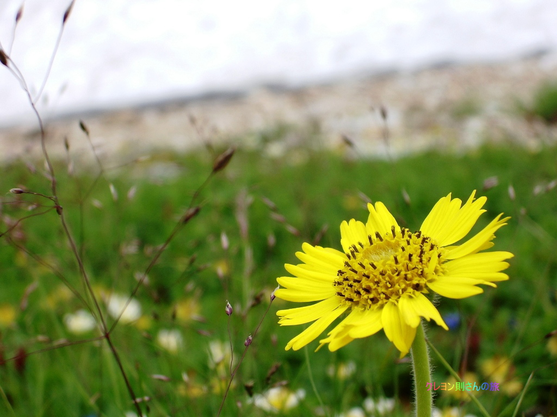
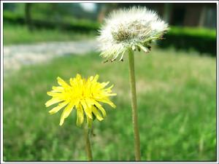
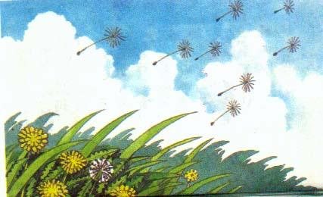
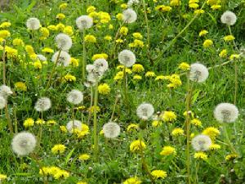

蒲公英别称黄花地丁，属于菊科，多年生草本植物，冬末春初时开黄色舌状花，果实成熟时就像白色的绒球，它是靠风传播种子的。

Slide 4

花托 绒球 降落伞 嘱咐
泥土 沙漠 湖泊 迷惑
黑黝黝 数不尽 百万富翁
波光粼粼 茁壮 竞相开放

Slide 5
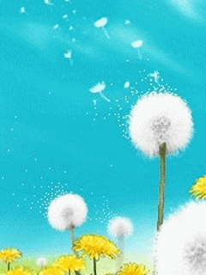
蒲公英的花瓣落了，花托上长出了洁白的绒球。一阵阵风吹过，那可爱的绒球就变成了几十个小降落伞，在蓝天白云下随风飘荡。

Slide 6
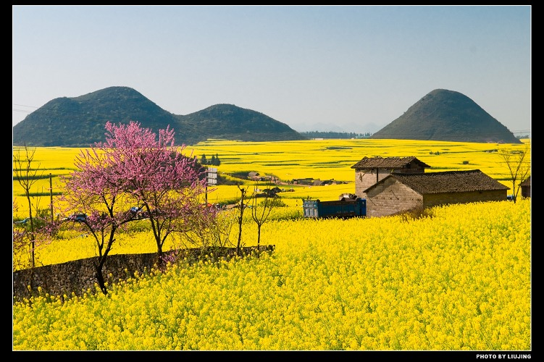

Slide 7
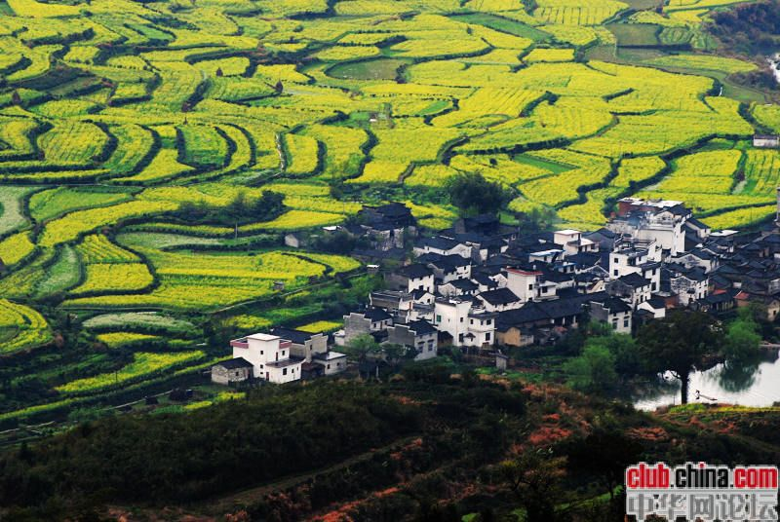

Slide 8
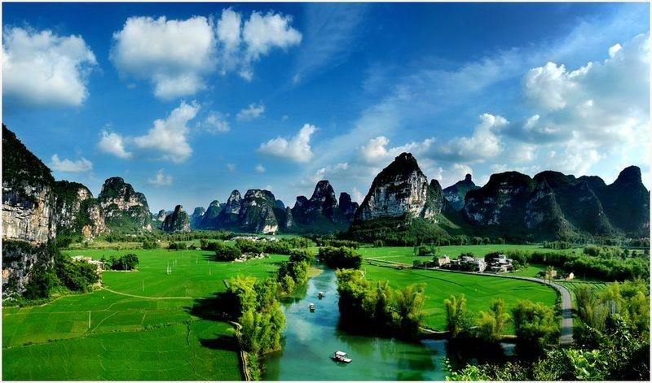

Slide 9
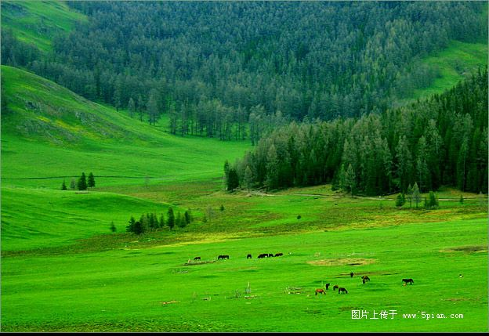

Slide 10
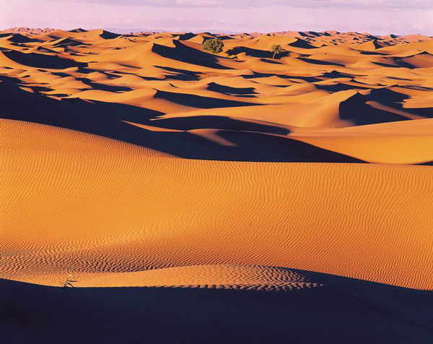

Slide 11
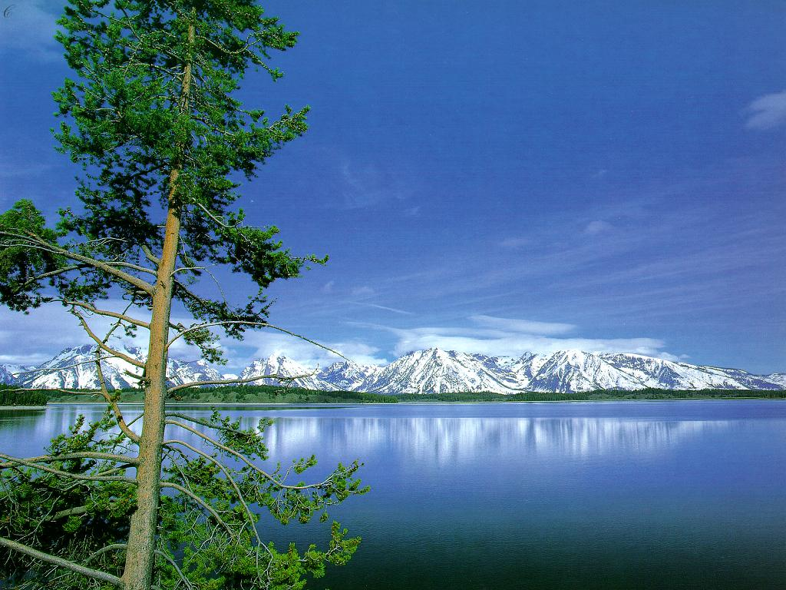

Slide 12


太阳公公是怎样对他们说的?
太阳公公看见了,亲切地嘱咐他们：“孩子们，别落在表面上金光闪闪的地方，那是沙漠。也不要被银花朵朵所迷惑，那是湖泊。只有黑黝黝的泥土，才是你们生根长叶的地方。”
亲切地嘱咐

Slide 13
嘱咐：
叮嘱，吩咐；
长辈对晚辈说话，很 亲切。

Slide 14

想一想
太阳公公看见了,亲切地嘱咐他们；
长辈对晚辈说话，很亲切
太阳公公看见了,亲切地教育他们；
老师对学生说话，比较生硬
太阳公公看见了,亲切地命令他们；
上级领导对下级说话，比较生硬

Slide 15
想一想
太阳公公告诉蒲公英什么地方不能去?
什么地方能去?

Slide 16

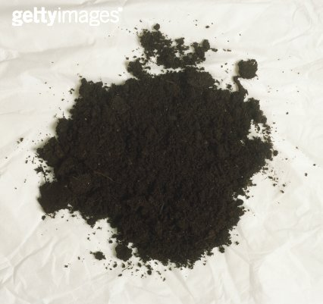
沙 漠
湖 泊
泥 土
(波光粼粼)
(黑黝黝)
(金光闪闪)

Slide 17
没有水会干死

Slide 18

水中没有空气, 会淹死闷死

Slide 19
泥土里有空气、水分、养料。

Slide 20
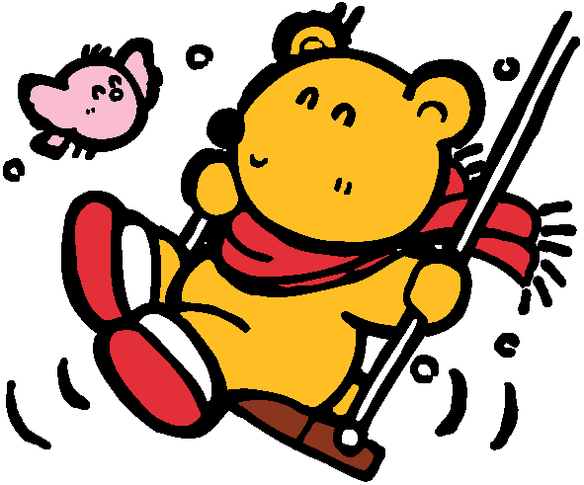
填一填
沙漠和湖泊
不能去________________，
能去________________。
泥土

Slide 21

说一说
请用嘱咐造一个句子。

Slide 22

小降落伞 答道：“放
心吧，太阳公公 我们
到泥土中去生长 ”
大声
！
一定
！

Slide 23
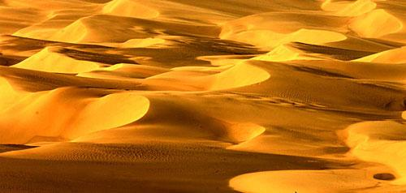
一颗种子望了望下面的大地说：“这
黑黑的泥土有什么意思 瞧，那金光闪
闪的地方一定有数不尽的宝贝。到那儿
去，我 变成百万富翁。”
！
准会

Slide 24
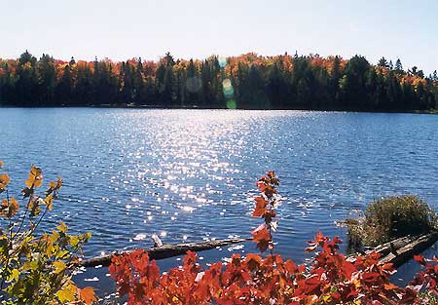
另一颗种子落在湖泊里，他
地说:“这波光粼粼的湖面， 能给
我带来欢乐 ”
得意
一定
！

Slide 25

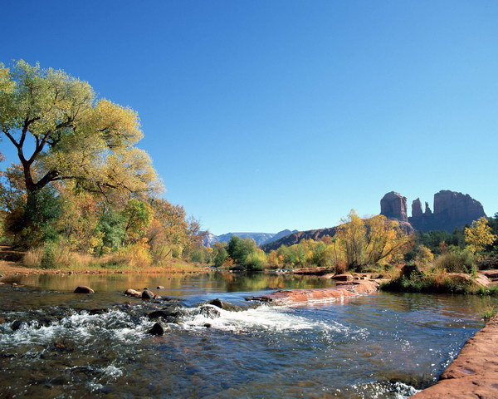
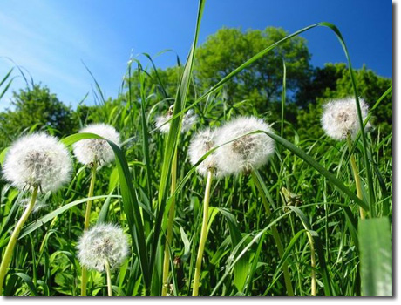
第二年的春天，
落在沙漠里的蒲公英种子早已干死；
落在湖泊里的种子早已淹死；
只有落在泥土里的种子茁壮成长起来，他们在金灿灿的阳光下竞相开放，把大地装点得更加美丽。

Slide 26

我收获，我成长
学习了《蒲公英》一课，我懂得了 的道理
做任何事都必须实事求是、脚踏实地，不要被表面现象所迷惑

Slide 27

作业：
当又一个秋天到来，蒲公
英种子成熟了，他们又要带
着一个个小降落伞飞翔、旅
行、安家。这时，蒲公英妈
妈会怎么嘱咐孩子们呢？

Slide 28
苏教版小学语文第五册
再 见

